Slide 1
Ley 31069
Ley que fortalece los ingresos y las inversiones de los GR a través del
fondo de compensación regional – FONCOR
Decreto de Urgencia 024-2021
DU para Dinamizar la prestación de servicios e inversiones por COVID 19
Octubre de 2021
1

Slide 2
Ley 31069
Ley que fortalece los ingresos y las inversiones de los GR a través del Fondo de Compensación Regional – FONCOR
Constitución:
El FONCOR se constituye con rendimiento del 2% de las operaciones afectas al régimen del IGV.
Otros recursos con mandato legal expreso.
En el 2022 se estima un monto no menor a S/ 3 150 millones. En el 2021 es de S/ 690 millones.
Los recursos del FONCOR constituyen recursos determinados, no revierten al Tesoro Público.
Distribución:
Los índices de distribución los aprueba el MEF, elaborados sobre la base de criterios de equidad y compensación incluyendo población, NBI, extensión territorial, población rural y ejecución de gasto de inversión, ubicación fronteriza, recursos proveniente de recursos naturales y renta de aduanas.
El FONCOR no aplica a Lima Metropolitana.
2

Slide 3
Ley 31069
Ley que fortalece los ingresos y las inversiones de los GR a través del Fondo de Compensación Regional – FONCOR
Usos del FONCOR:
Financian o cofinancian inversiones de impacto regional que contribuyan al cierre de brechas en el marco del invierte.pe.
Hasta 20% para mantenimiento y 5% para perfiles y estudios de preinversión.
Gradualidad de la incorporación de recursos al FONCOR:
3

Slide 4
Decreto de Urgencia 024-2021
Autorización excepcional a GR a utilizar el FONCOR para la ejecución 2021 y la programación multianual 2022-2024
Uso del FONCOR en el
2021
Autoriza a los GR a utilizar los recursos del FONCOR 2021 de acuerdo a lo aprobado en PIA 2021.
1
Programar hasta 50% de los recursos del FONCOR en gasto
corriente, en el marco de las competencias.
Programar hasta 5% de los recursos del FONCOR para financiar
fichas técnicas o estudios de preinversión (fichas es G.Capital).
Financiar Otros gastos de capital además de inversiones
Autoriza en el 2021 para la Prog. Multianual 2022-2024
2
Restricción de uso
del FONCOR
FONCOR no pueden utilizarse para el pago de remuneraciones o retribuciones de cualquier índole.
3
Autoriza a la DGPP a emitir lineamientos para la programación
multianual del FONCOR.
Establece nuevo plazo para modificar la fuente del FONCOR de RO a RD hasta el 31Marzo2021 para la ejecución 2021.
Exceptúa a los GR de la 28va DCF de la Ley Nº 31084, Ley de Presupuesto 2021 (para adecuarse a la Ley 31069).
Autorización, excepción y
nuevo plazo
4
4

Slide 5
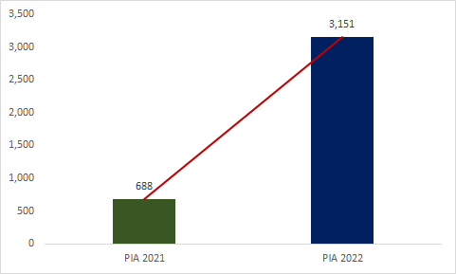
Evolución del FONCOR (2021-2022). El PIA^{1/} 2022 del FONCOR se ha incrementado en S/ 2 463 millones (358%)
con respecto al PIA 2021.
Evolución del FONCOR 2021 - 2022
(millones de soles)
El PIA 2021 del FONCOR registró una asignación de 688 millones de soles, mientras el PIA 2022 del FONCOR asciende a 3 151 millones de soles, lo que implica un incremento de 358% con respecto al año anterior.
PIA 2021 | PIA 2022 | DIFERENCIA 2022 - 2021 (s/.) | VARIACIÓN 2022 - 2021 (%)
688 | 3,151 | 2,463 | 358.26%
^{1/} El PIA es un monto estimado referencial para fines de la programación presupuestaria, el monto a transferirse dependerá de la recaudación efectiva.

Slide 6
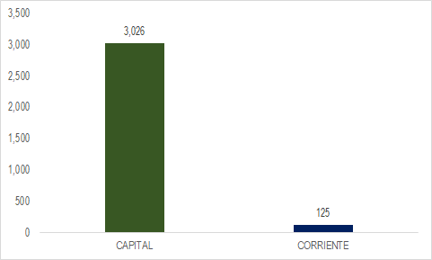
Distribución del PIA 2022 del FONCOR por Categoría de Gasto. El FONCOR 2022 se ha distribuido en S/ 3 026
millones (96%) para gasto de capital y S/ 125 millones (4%) para gasto corriente.
Distribución del PIA 2022 del FONCOR por
Categoría de Gasto (millones de soles)
Participación del FONCOR por Categoría de Gasto (millones de soles)
CATEGORÍA DE GASTO | PIA 2022 | PARTICIPACIÓN (%)
G. Capital | 3,026 | 96.05%
G. Corriente | 125 | 3.95%
Total | 3,151 | 100.00%
Dado que los recursos transferidos por FONCOR compiten con el RO, y por ende con los recursos financian los gastos operativos de intervenciones esenciales, ha sido necesario financiar el gasto corriente con cargo al FONCOR.

Slide 7
Distribución del FONCOR (PIA 2022) por Gobierno Regional
DPTO | PIA 2022
PIURA | 365.19
LIBERTAD | 279.58
CAJAMARCA | 267.70
JUNIN | 262.55
PUNO | 245.07
LAMBAYEQUE | 214.73
LORETO | 168.79
MARTIN | 163.38
HUANUCO | 162.21
UCAYALI | 154.22
LIMA (*) | 129.78
AMAZONAS | 117.26
DPTO | PIA 2022
AREQUIPA | 116.04
ICA | 105.54
AYACUCHO | 104.06
DIOS | 63.04
PASCO | 55.97
HUANCAVELICA | 47.70
APURIMAC | 41.18
TUMBES | 40.63
TACNA | 29.97
ANCASH | 15.17
MOQUEGUA | 0.86
(*) Se refiere al Gobierno Regional de Lima provincias.

Slide 8
Ley 31069
Ley que fortalece los ingresos y las inversiones de los GR a través del
fondo de compensación regional – FONCOR
Decreto de Urgencia 024-2021
DU para Dinamizar la prestación de servicios e inversiones por COVID 19
Octubre de 2021
8

